Slide 1
Bayesian model selection metrics in retail datasets
(valmiin työn esittely)
Leevi Rönty
11.6.2021
Ohjaajat: Mikko Ervasti & Paavo Niskala
Valvoja: Fabricio Oliveira
Työn saa tallentaa ja julkistaa Aalto-yliopiston avoimilla verkkosivuilla. Muilta osin kaikki oikeudet pidätetään.

Slide 2
Sisältö
Tausta
Lähtödata
Mallit
Metriikat
Tulokset
Yhteenveto

Slide 3
Tausta
Bayeslaisten mallien valintaan on useita menetelmiä
Yksikään metriikka ei kuitenkaan ole täysin ongelmaton kaupallisessa viitekehyksessä
Kaupallisien mallien kanssa ongelmiksi voivat muodostua mm. laskenta-aika tai datan määrä
Työn tarkoitus: Tutkia menetelmien käyttökelpoisuutta kaupallisessa ympäristössä. Mitataan evaluointiajat, tutkitaan metriikoiden stabiiliutta, vertaillaan tuloksia eri malleille.

Slide 4
Lähtödata
Kaggle open domain datasetti
Viikoittaista myyntidataa 45 saman ketjun liikkeestä yli kahden vuoden ajalta
Myynti on eritelty osastokohtaisesti
Erittelyn tasot: osasto < liike < liiketyyppi
Lisäksi liikekohtaiset aikasarjat polttoaineen hinnasta, päivän lämpötilasta, työttömyydestä ja kuluttajahintaindeksistä
Kansalliset erikoispäivät on myös merkattu (esim. Ystävänpäivä, isot urheilutapahtumat)

Slide 5
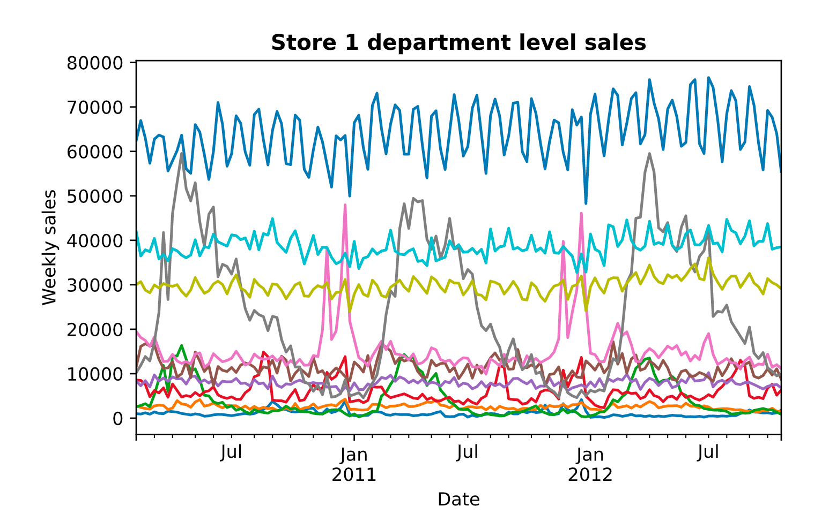
Lähtödata

Slide 6
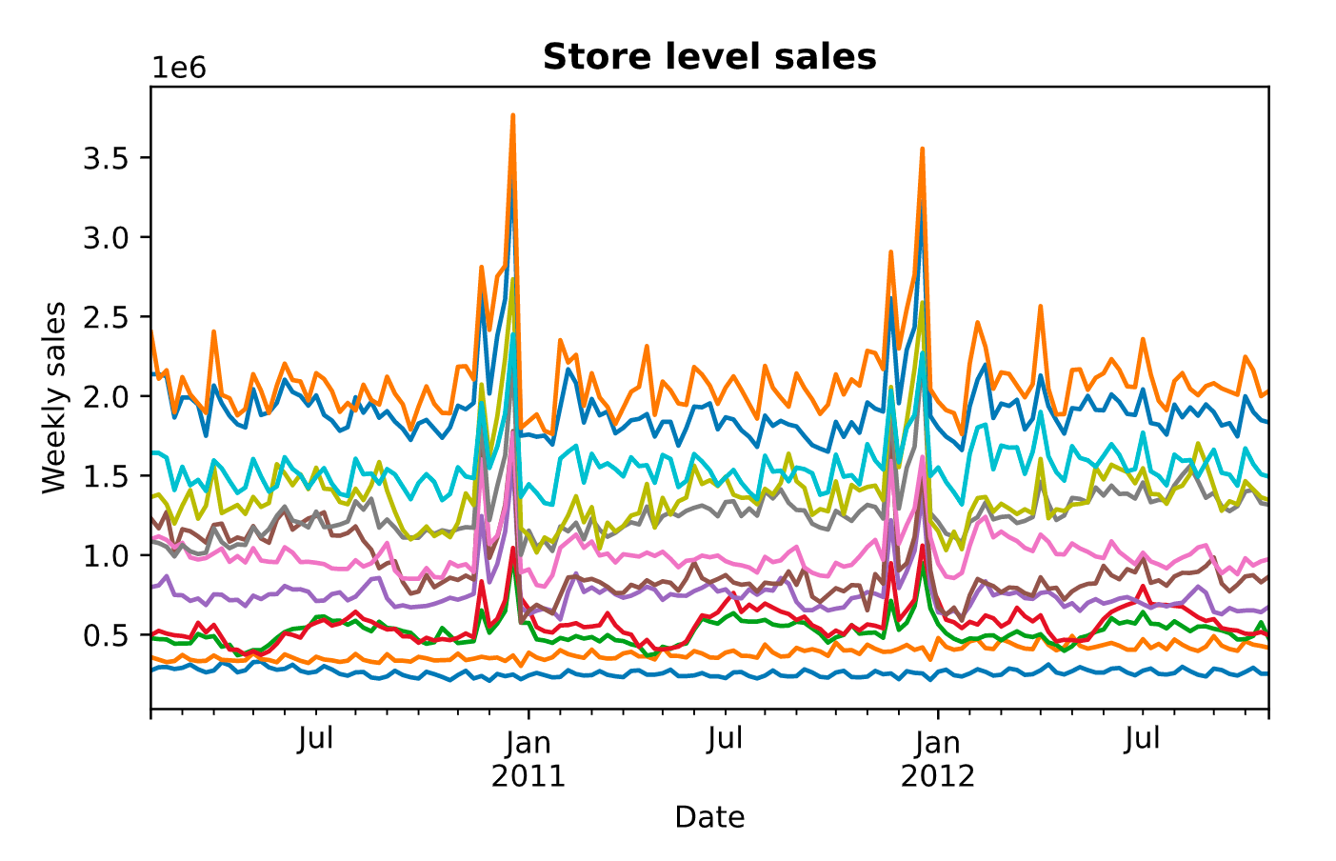
Lähtödata

Slide 7
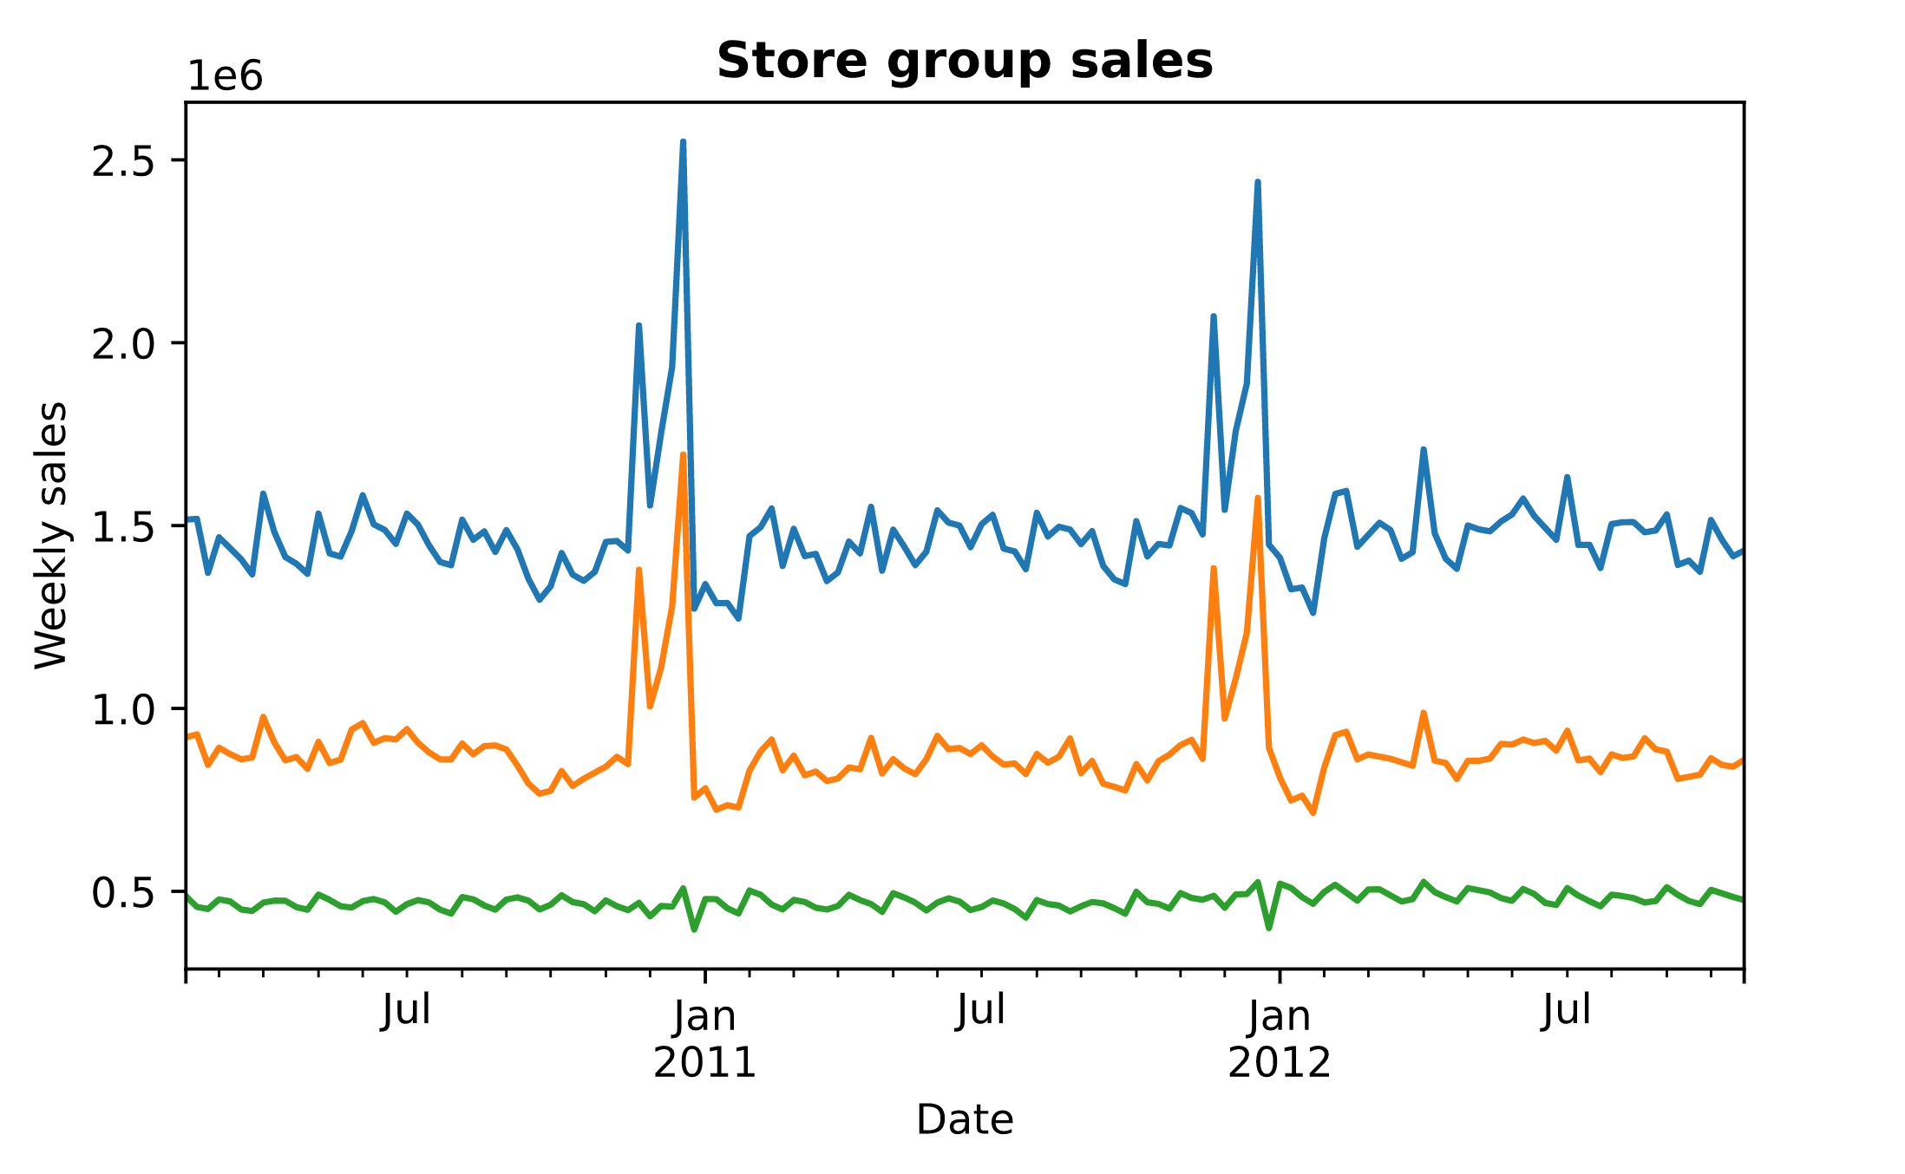
Lähtödata

Slide 8
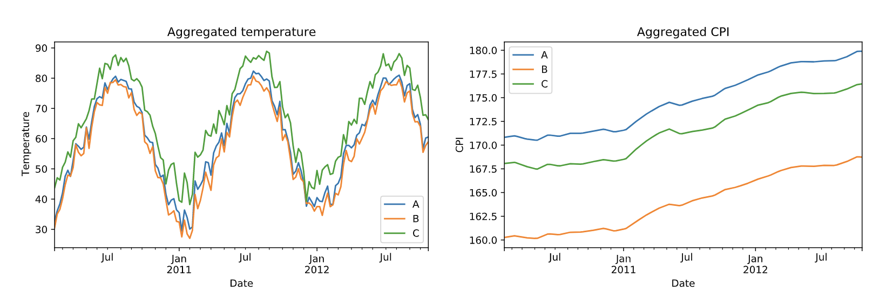
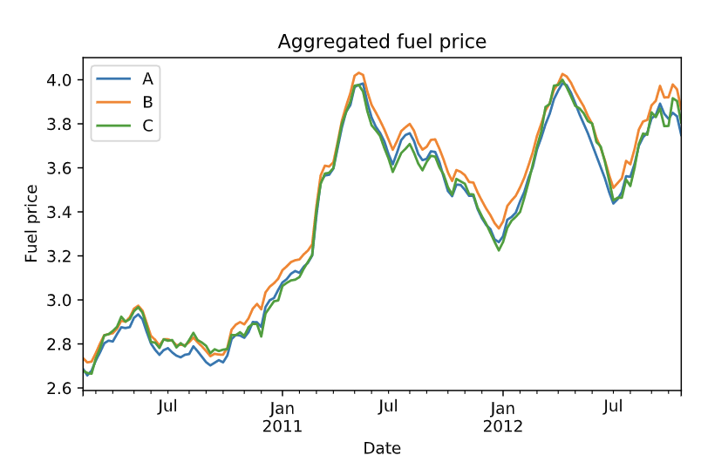
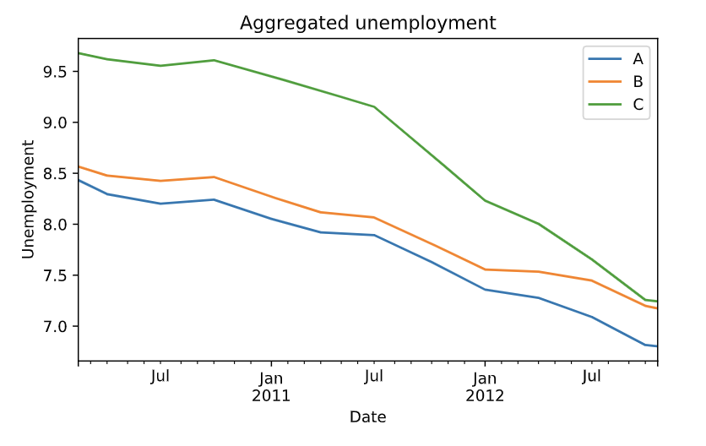
Lähtödata – ulkoiset muuttujat

Slide 9
Mallit - Prophet
Facebook Prophet
Jako kausivaihteluun, trendiin ja ulkoisiin selittäviin tekijöihin
Kausivaihtelua mallinnetaan Fourier-sarjalla
Trendinä paloittain lineaarinen trendi, voi käyttää myös logistista trendiä maksimin ja minimin välillä
Malliin on helppo sisällyttää toimialaosaamista mm. prioreiden tai logististen trendien rajojen avulla.

Slide 10
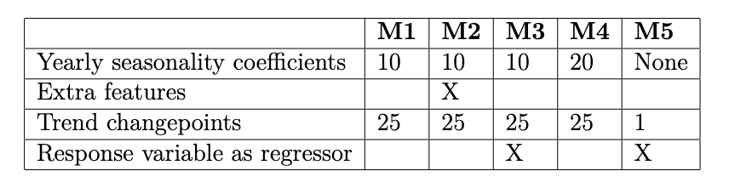
Mallit
5 eri versiota Prophet-mallista käyttäen eri parametreja ja selittäviä tekijöitä
Kausivaihtelun kertoimia
Ulkoiset selittävät muuttujat
Trendin muutospisteet
y regressorina

Slide 11
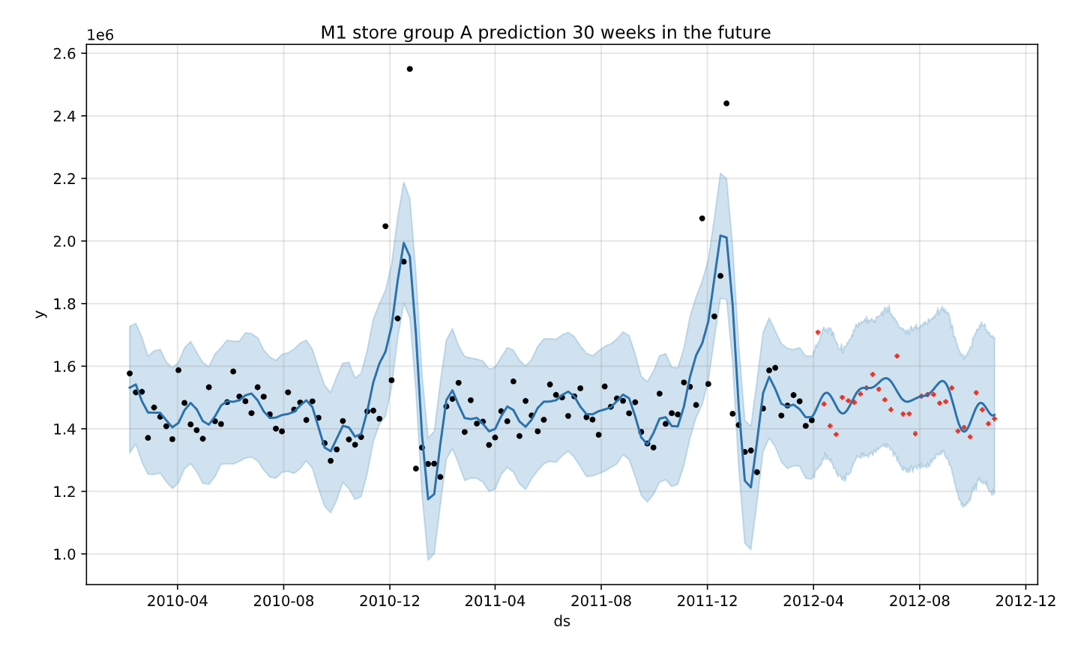
Mallit – Esimerkki ennusteesta
Model 1 preciction 30 weeks in future
Weekly sales
Date

Slide 12
Metriikat
Akaike information criterion AIC
Deviance information criterion DIC
Widely applicable information criterion WAIC
MAPE validation
10-fold cross validadtion

Slide 13
Laskutapa
Informaaatiokriteerit lasketaan in-sample –fittien perusteella.
MAPE: 15 viikon hold-out setti, lasketaan MAPE koko setille, toistetaan 3 kertaa joka kerta ottaen hold-out setti aikaisemmin
10-fold CV: jateaan data satunnaisesti 10 osaan, kukin osa toimii vuorollaan hold-out settinä.

Slide 14
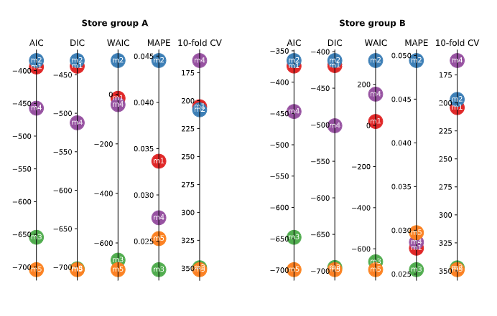
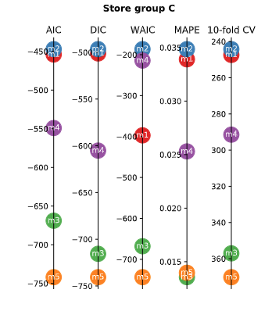
Tulokset – Metriikoiden visualisaatio

Slide 15
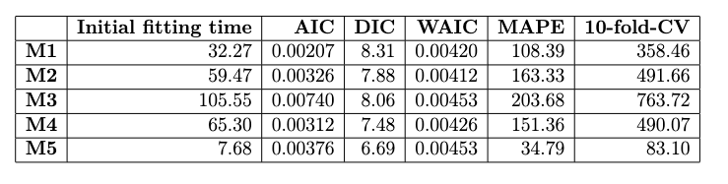
Tulokset – Metriikoiden evaluointiajat sekunteina

Slide 16
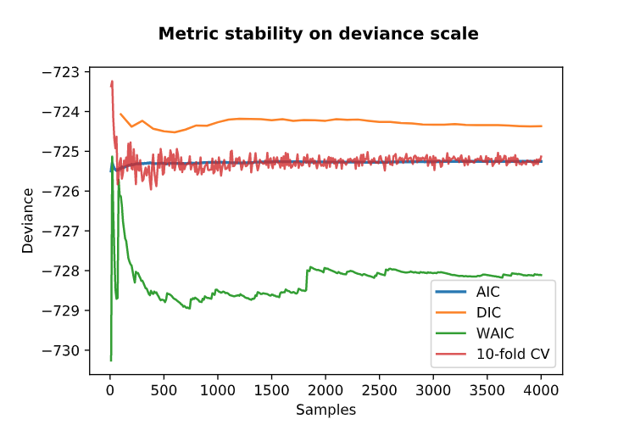
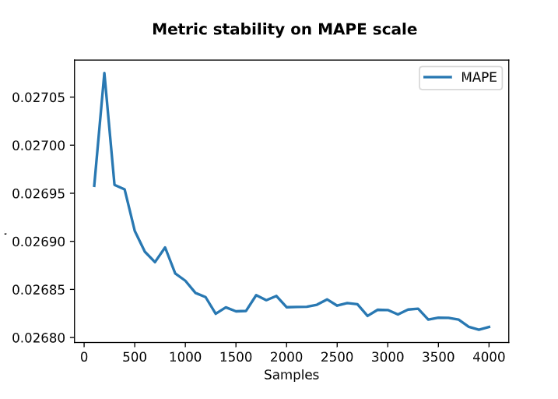
Tulokset – Metriikoiden vakaus

Slide 17
Yhteenveto
Metriikat arvioivat mallien järjestyksen suurimmaksi osaksi samoin
Merkittäviä eroja evaluointiajoissa, rajoittaa MAPE:n ja 10-fold CV:n käyttöä etenkin hitaasti sovitettavilla malleilla
Metriikat käyttäytyivät stabiilisti tarpeeksi suurilla näytemäärillä
Datan vähyys rajoitti MAPE:n validaatiosovitusten määrää

